Slide 1

C프로그래밍 (CSE2035) (실습25. Lists 3-2)
C 프로그래밍
Sungwon Jung, Ph.D.
Dept. of Computer Science and Engineering
Sogang University
Seoul, Korea

Slide 2
제출 형식
제출 메일 : 2015cprogramming02@gmail.com
메일 제목 : [실습25]학번_이름 : [실습25]20151234_홍길동
첨부 파일 : [실습25]학번_이름 .zip
( 각 소스 파일은 cp실습번호_학번_p문제번호.c)
예를 들어, 실습1의 문제 2번 소스 : cp1_20141234_p2.c
4. 제출 기한 : 실습 다음 날 23:59 까지 (기한 내 제출 못할 시 0점)
5. 각 문제에 해당 멘토들에게 , 실습결과를 확인 받고서 제출
COPY X

Slide 3
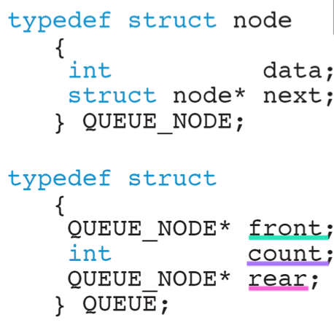
Practice 1
실습 24 – (1) 에서 사용한 간단한 Queue에 Dequeue 함수를 추가하여 Queue의 노드를 삭제하는 기능을 구현한다.
자료 구조는 Queue 강의 자료에 있는 내용을 사용한다.
함수의 프로토 타입은 다음과 같다.
void Exit(QUEUE*);
void Enqueue(QUEUE *);
void PrintAll(QUEUE);
void Dequeue(QUEUE*);

Slide 4
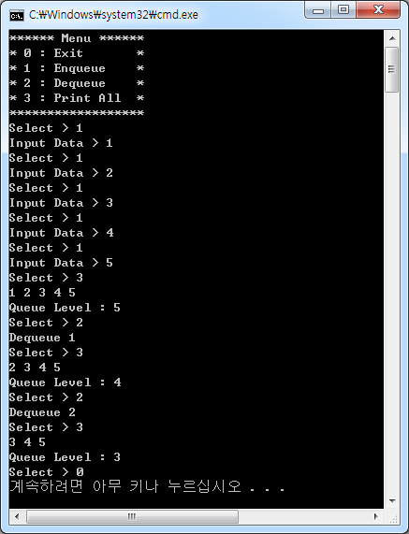
Practice 1
프로그램 실행 결과

Slide 5
Practice 2
지난 실습인 console 명령어를 queue에 저장하는 프로그램을 응용하여 이번 시간에는 “history” 또는 “h” 명령어가 입력되면, 이전의 “history” 또는 “h”가 입력된 시점부터 현재까지 queue에 들어있는 명령어들을 순서대로 출력하는 프로그램을 만든다.
Console 명령어의 종류
이 프로그램에서는 “help”, “dir”, “mkdir”, “cd”, “history”, “h”, “quit”, “q” 으로 총 8가지의 명령어만 유효 명령어로 간주한다.
“history” or “h” : 현재까지의 유효한 명령어를 전부 입력된 순서대로 출력한다.
“quit” or “q” : 프로그램을 종료한다. (반드시 Queue는 모두 free하여야 한다)
위의 두 개 외의 유효한 명령어 6개에 대해서는 해당 명령어가 유효하다는 표시로 copy하여 출력만 해주도록 한다.
8가지 명령어 이외의 명령어의 경우는 무시한다(Queue에 넣지 않음).

Slide 6
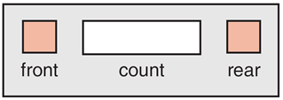
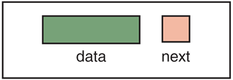
Practice 2
Dequeue를 이용한 명령어 출력 방법
Queue의 구조는 지난 실습의 구조와 같다.
유효한 명령어가 들어온 경우에만 queue에 삽입을 해준다.
“history” 또는 “h” 명령어가 입력되면 queue의 저장되어 있는 모든 명령어를 dequeue opration을 통해 node하나씩 빼내고 해당 node의 data(command)를 출력해주면 된다.
2
1
dir
출력
help
dir
help
< Before >
< After >

Slide 7
Practice 2
int DequeuePrint(QUEUE* pQueue, char* dataOut)
Queue에 들어있는 모든 command를 순서대로 빼내는 함수(dequeue함수를 참고)
Input: linked queue를 가리키는 포인터(pQueue), 꺼낸 node의 command string(dataOut)
Return: queue에 원소가 없을 때까지 node를 꺼내온다. 즉, return 1인 경우는 queue에 node가 남아있는 것이고, return 0인 경우는 queue가 비어있는 경우이다.
결과적으로 dataOut은 queue의 맨 앞 node의 command인 string
을 받아온다.
Return 값이 0일 때까지 queue에서 node의 command string을 받아온다.
Main function
Queue에서 node를 꺼낼 때, 해당 node의 command string은 항상 main에서 출력한다.
지난 실습에서 “history” 또는 “h” 명령어 입력 시에 queue count를 출력했던 대신, queue에 들어있는 모든 명령어를 출력하도록 수정한다.

Slide 8
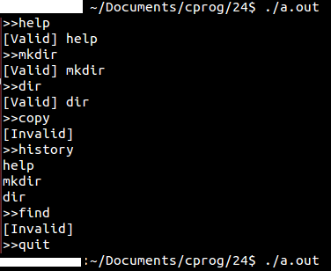
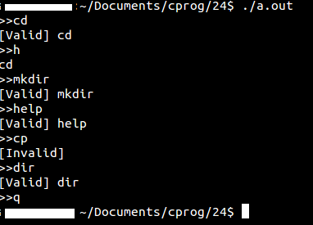
Practice 2
프로그램 실행 결과

